Slide 1



TOÁN - LỚP 5
TOÁN - LỚP 5

Slide 2


KHỞI ĐỘNG

Slide 3


Slide 4
Toán
Diện tích
Hình tam giác
Diện tích
Hình tam giác

Slide 5
Khám phá

Slide 6

+ Vẽ 2 hình tam giác bằng nhau

Slide 7
+ Vẽ 2 hình tam giác bằng nhau
+ Vẽ đường cao lên hình tam giác đó

Slide 8

+ Vẽ 2 hình tam giác bằng nhau
+ Vẽ đường cao lên hình tam giác đó
+ Dùng kéo cắt một hình tam giác thành hai phần theo chiều cao

Slide 9
+ Vẽ 2 hình tam giác bằng nhau
+ Vẽ đường cao lên hình tam giác đó
+ Dùng kéo cắt một hình tam giác thành hai phần theo chiều cao
+ Ghép 2 mảnh vào tam giác còn lại
A
E
B
Chiều cao
D
Cạnh đáy
C

Slide 10

Điền vào chỗ chấm:
Hình chữ nhật ABCD có chiều dài DC ….…..……..…..….
độ dài đáy DC của hình tam giác EDC.
Chiều rộng AD của hình chữ nhật …………………..…………..…
chiều cao EH của hình tam giác.
Diện tích hình chữ nhật ABCD ……………………..…………....
diện tích hình tam giác EDC.
bằng
bằng
gấp 2 lần

Slide 11
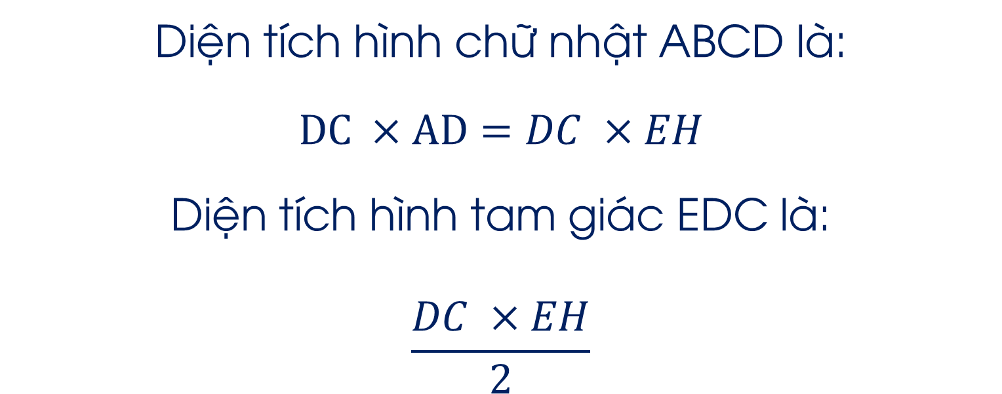
A
E
B
Diện tích hình chữ nhật ABCD là:
$$DC ×AD=DC ×EH$$
Diện tích hình tam giác EDC là:
$$\frac{DC ×EH}{2}$$
Chiều cao
D
Cạnh đáy
C

Slide 12

Vậy muốn tính diện tích của hình tam giác chúng ta làm như thế nào?

Slide 13


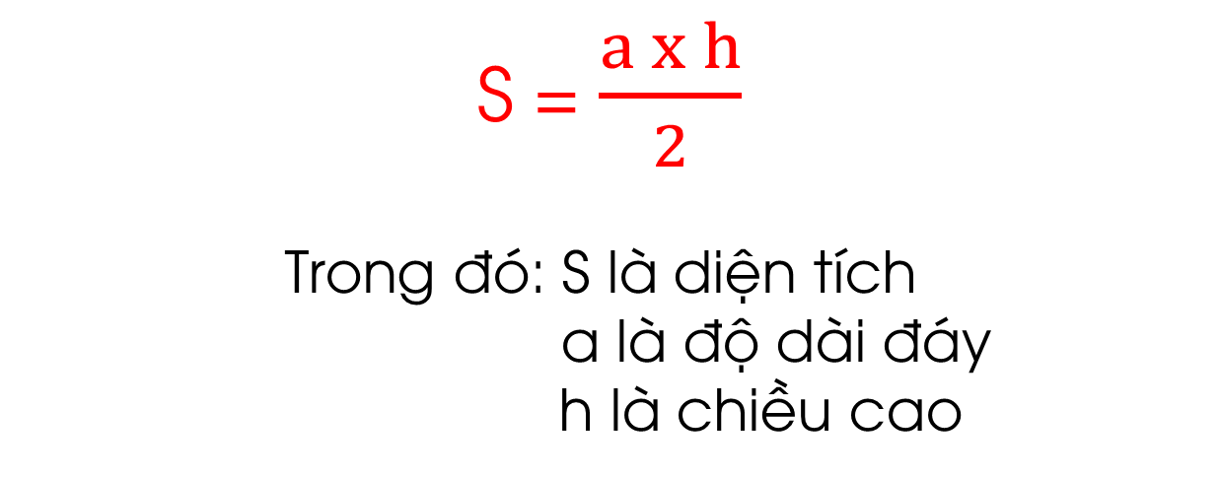
Muốn tính diện tích hình tam giác ta lấy độ dài đáy nhân với chiều cao (cùng một đơn vị đo) rồi chia cho 2.
S = $\frac{a x h}{2}$
Trong đó: S là diện tích
a là độ dài đáy
h là chiều cao
h
a

Slide 14
THỰC HÀNH

Slide 15

Bài 1: Tính diện tích hình tam giác có:
a) Độ dài đáy là 8cm và chiều cao là 6cm
Bài giải:
Diện tích hình tam giác là:
(8 x 6) : 2 = 24 (cm²)
Đáp số: 24 cm²
6 cm
8 cm

Slide 16

Bài 1: Tính diện tích hình tam giác có:
b) Độ dài đáy là 2,3 dm và chiều cao là 1,2dm
Bài giải:
Diện tích hình tam giác là:
(2,3 x 1,2) : 2 = 1,38 (dm²)
Đáp số: 1,38 dm²
1,2 dm
2,3 dm

Slide 17
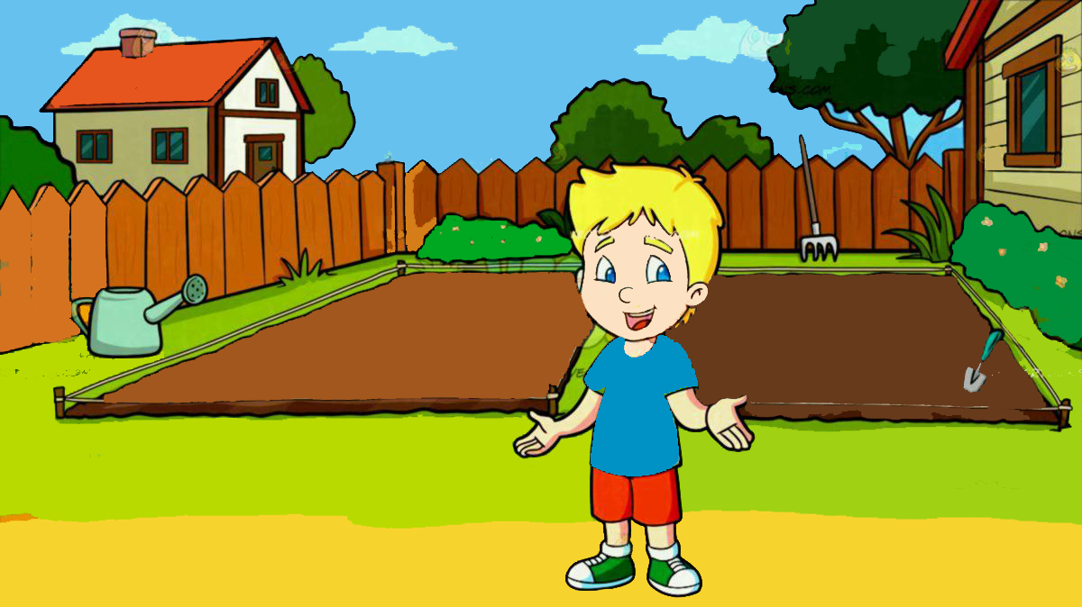
Mảnh vườn nhà nội có dạng chữ nhật. Sau khi giải tỏa, diện tích còn lại có dạng hình tam giác, độ dài đáy mảnh vườn là 42,5m, chiều cao 52dm.
Chúng mình hãy tính giúp nội diện tích còn lại sau giải tỏa là bao nhiêu ?

Slide 18
Bài 2: Mảnh vườn nhà nội có dạng chữ nhật. Sau khi giải tỏa, diện tích còn lại có dạng hình tam giác, độ dài đáy mảnh vườn là 42,5m, chiều cao 52dm. Chúng mình hãy tính giúp nội diện tích còn lại sau giải tỏa là bao nhiêu ?
Bài giải:
Diện tích còn lại là:
42,5 x 5,2 : 2 = 110,5(m²)
Đáp số: 110,5 m²
52 dm
42,5 m

Slide 19
ỨNG DỤNG

Slide 20


Các bạn hãy lấy một tờ giấy, gấp hoặc cắt tạo thành một hình tam giác sau đó đo độ dài đáy và chiều cao của hình tam giác đó rồi tính diện tích.

Slide 21

Dặn dò
Tìm những vật dụng có dạng hình tam giác và tính diện tích sau đó báo cáo.
Ôn tập cách tính diện tích hình tam giác.

